Slide 1
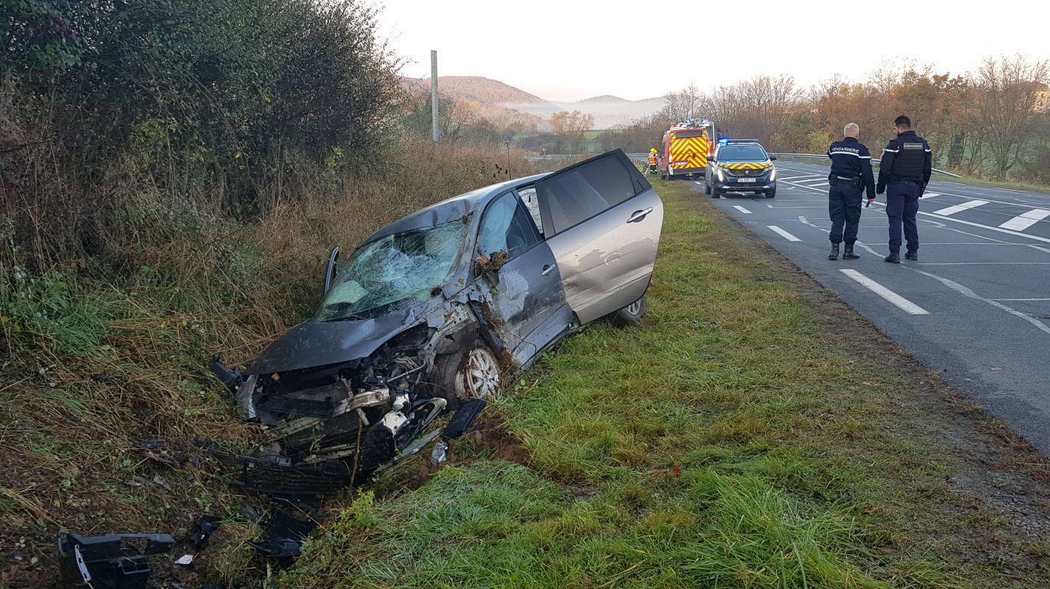
Facteurs influençant la gravité des accidents corporels routiers
Hugo CARLIN Valentine CROIBIEN Emilie PIERQUIN Adrien SAGRAFENA
22 novembre 2021

Slide 2
Rappel sur le travail effectué
Base caractéristiques : caractéristiques de l’accident
15 variables 58840 observations
Base lieux : caractéristiques du lieu de l’accident
18 variables 58840 observations
Base véhicule : caractéristiques du véhicule prenant part à l’accident
11 variables 100710 observations
Base usagers : caractéristiques des usagers faisant partie de l’accident
15 variables 132977 observations
Base de travail :
29 variables 132975 observations

Slide 3
Objectifs de la quinzaine
Terminer les statistiques descriptives :
Croiser les variables sélectionnées avec la gravité
Regarder les types de classifications existantes

Slide 4
Croisements effectués
Gravité vs Catégories d'usagers
Gravité vs Trajet effectués
Gravité vs Catégories de route
Gravité vs Surface
Gravité vs Catégories de véhicule
Gravité vs Conditions météorologiques

Slide 5
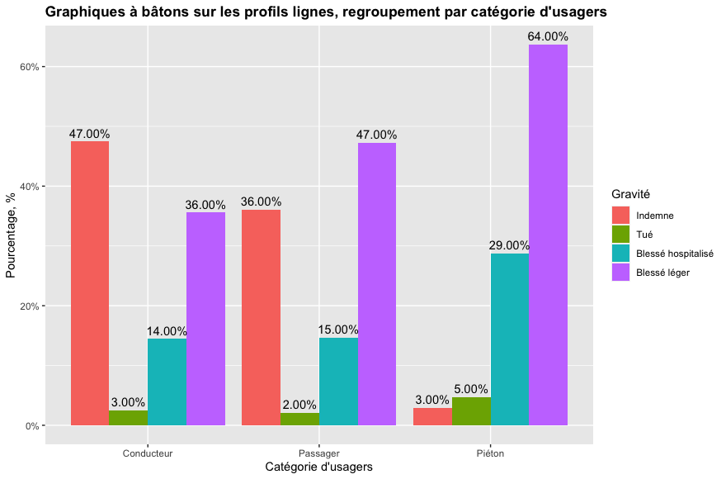
Gravité VS Catégories d’usagers

Slide 6
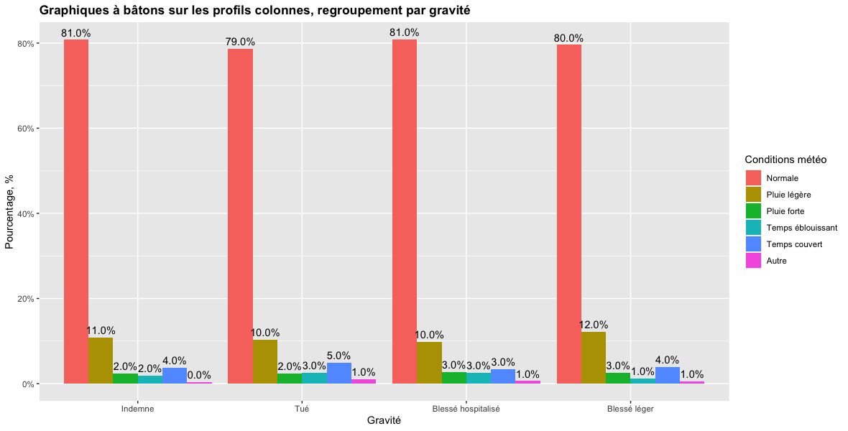
Gravité VS Conditions météorologiques

Slide 7
Tendances observées
Niveaux de gravité les plus présents : Indemne ou blessé léger
Peu de tués dans la catégorie d’usagers PASSAGERS
Peu de personnes indemne dans la catégorie PIÉTON
PASSAGER et PIÉTON répartis de la même manière au niveau des types de gravité
Peu de personnes indemne chez les PIÉTONS
BOUE = plus de blessés hospitalisés ou légers
Plus de personnes tuées sur les routes départementales
Plus de blessés hospitalisés que de blessés légers dans les accidents avec des quads
Plus de personnes indemnes pour les accidents avec des poids lourds

Slide 8


Résultats de la quinzaine
Terminer les statistiques descriptives :
Croiser les variables sélectionnées avec la gravité
Regarder les types de classifications existantes

Slide 9
Objectifs pour la prochaine quinzaine
Regarder les types de classifications existantes
Commencer la rédaction du rapport
Introduction
Résultats des statistiques descriptives
Tester des modèles de classification

Slide 10
Merci de votre attention !

Slide 11
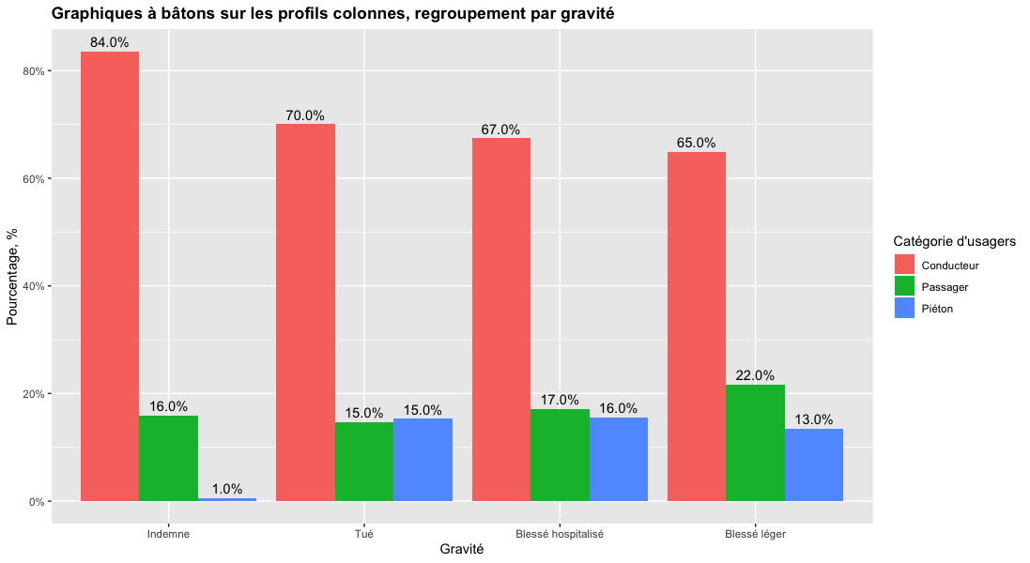

Slide 12
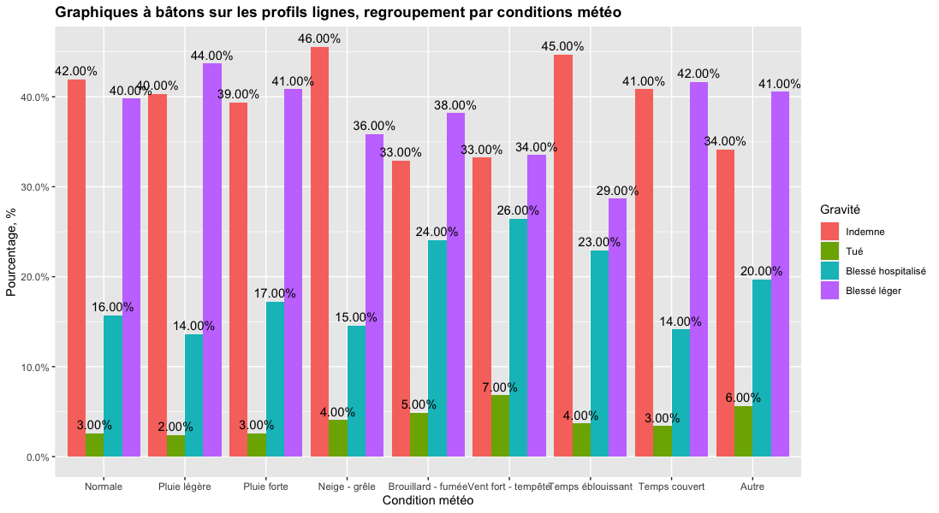

Slide 13
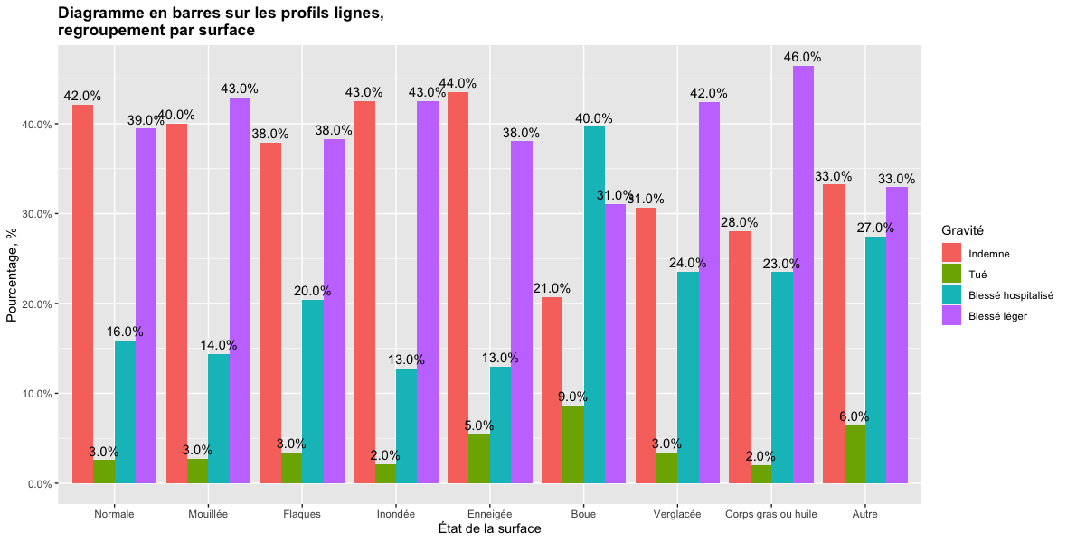

Slide 14
